Slide 1


Лекция 8
Рефлексия
Разбор типа
Создание объекта
Работа с объектом
Атрибуты
2021

Slide 2
Рефлексия
Ульяновский государственный технический университет
ULSTU.RU

Slide 3
Рефлексия
Рефлексия
Рефлексия (отражение) представляет собой процесс выявления типов во время выполнения приложения.
Механизм отражения позволяет получать объекты (типа Type), которые описывают сборки, модули и типы. Отражение можно использовать для динамического создания экземпляра типа, привязки типа к существующему объекту, а также получения типа из существующего объекта и вызова его методов или доступа к его полям и свойствам. Если в коде используются атрибуты, отражение обеспечивает доступ к ним.
Ульяновский государственный технический университет
ULSTU.RU

Slide 4
Рефлексия
Рефлексия
Основные классы:
Assembly
Module
Type
CustomAttributeData
PropertyInfo
FieldInfo
EventInfo
ConstructorInfo
MethodInfo
ParameterInfo
Ульяновский государственный технический университет
ULSTU.RU

Slide 5
Рефлексия
Рефлексия. Assembly
Объект Assembly используется для определения и загрузки сборок, загрузки модулей, перечисленных в манифесте сборки, а также для поиска типа в сборке и создания его экземпляра.
Объекты сборок можно получить из списка загруженных в домен приложения (AppDomain.GetAssemblies), либо получить ссылку на выполняемую сборку (GetExecutingAssembly). Также объект сборки можно получить через ее имя, либо указав путь до файла сборки.
Ульяновский государственный технический университет
ULSTU.RU

Slide 6
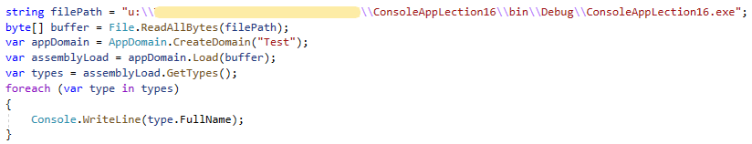
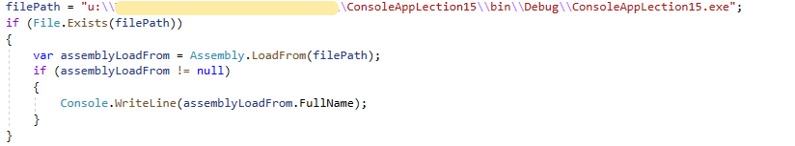
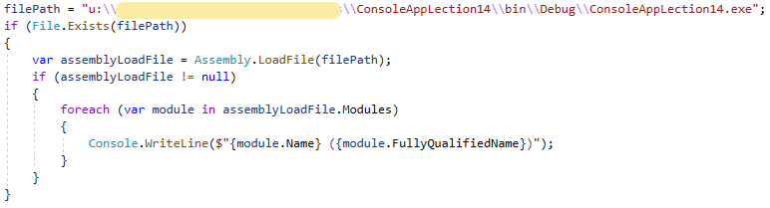

Рефлексия
Рефлексия. Assembly
Ульяновский государственный технический университет
ULSTU.RU

Slide 7
Рефлексия
Рефлексия. Module
Объект Module используется для получения таких сведений, как имя сборки, содержащей модуль, и перечень классов этого модуля. Кроме того, можно получить все глобальные методы или определенные неглобальные методы, включенные в модуль.
Модуль – это переносимый исполняемый файл, например lib.dll или application.exe, состоящий из одного или нескольких классов и интерфейсов. В отдельном модуле может быть несколько пространств имен, а одно пространство имен может охватывать несколько модулей.
Один или несколько модулей, развертываемые как единое целое, образуют сборку.
Ульяновский государственный технический университет
ULSTU.RU

Slide 8
Рефлексия
Рефлексия. Type
Type является корнем функциональности рефлексии и является основным способом доступа к метаданным. Члены класса Type используются для получения сведений об объявлении типа, о членах типа (таких как конструкторы, методы, поля, свойства и события класса), а также о модуле и сборке, в которой развернут класс.
Объект класса Type, по сути, является ссылкой на некоторый класс (или иной элемент) модуля или сборки и позволяет взаимодействовать с элементами этого класса.
При рассмотрении класса модуля или сборки через Type не требуются разрешения, для получения сведений о типах и их членах, независимо от их уровней доступа.
Ульяновский государственный технический университет
ULSTU.RU

Slide 9
Рефлексия
Рефлексия. Type
Экземпляр класса Type может представлять любой из следующих типов:
Классы
Типы значений
Массивы
Интерфейсы
Перечисления
Делегаты
Сконструированные универсальные типы и определения универсальных типов
Аргументы типа и параметры типов сконструированных универсальных типов, определений универсальных типов и определений универсальных методов
Ульяновский государственный технический университет
ULSTU.RU

Slide 10
Рефлексия
Рефлексия. Type
Объект класса Type, связанный с определенным типом, можно получить следующими способами:
Через метод GetType, объявленный в классе Object. Так как любая создаваемая переменная в проекте по умолчанию наследуется от класса Object, то через любую переменную можно получить ссылку на ее тип, вызвав метод GetType.
Через статический метод GetType класса Type. Методу необходимо передать полное имя типа, с которым планируется работа. Полное имя включает в себя имя типа и пространство имен (namespace), к которому он относится.
Через оператор typeof, который принимает тип в качестве параметра.
Ульяновский государственный технический университет
ULSTU.RU

Slide 11
Рефлексия
Рефлексия. Type
Объект класса Type, связанный с определенным типом, можно получить следующими способами:
Через методы получения типов/типа у классов Assembly и Module.
Через свойство BaseType класса Type (возвращает тип, для которого текущий объект Type является непосредственным наследником).
Через методы GetInterfaces/GetInterface класса Type (возвращает все интерфейсы, реализуемые или наследуемые текущим объектом Type).
Ульяновский государственный технический университет
ULSTU.RU

Slide 12
Рефлексия
Рефлексия. Type
По некоторым свойствам класса Type можно определить, что за тип изучается:
IsAbstract – возвращает значение, показывающее, является ли данный объект Type абстрактным объектом, который должен быть переопределен.
IsArray – возвращает значение, показывающее, является ли тип массивом.
IsClass – получает значение, позволяющее определить, является объект Type классом или делегатом (иными словами, не является типом значения или интерфейсом).
Ульяновский государственный технический университет
ULSTU.RU

Slide 13
Рефлексия
Рефлексия. Type
По некоторым свойствам класса Type можно определить, что за тип изучается:
IsEnum – возвращает значение, позволяющее определить, представляет ли текущий объект Type перечисление.
IsInterface – возвращает значение, позволяющее определить, является ли объект Type интерфейсом (иными словами, не является классом или типом значения).
IsValueType – возвращает значение, позволяющее определить, является ли объект Type типом значения.
Ульяновский государственный технический университет
ULSTU.RU

Slide 14
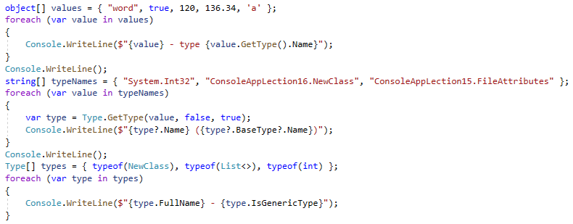
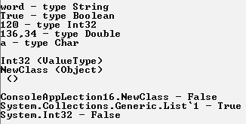
Рефлексия
Рефлексия. Type
Ульяновский государственный технический университет
ULSTU.RU

Slide 15
Рефлексия
Рефлексия. Универсальный тип (generic)
С точки зрения рефлексии различие между универсальным типом и обычным заключается в том, что с универсальным типом связан набор параметров типа (если это определение непосредственно универсального типа) или аргументов типа (если это сконструированный тип, т.е. реализация с подставленными конкретными типами). Важно:
Параметры типа определений универсальных типов и определений универсальных методов представлены экземплярами класса Type.
Если экземпляр типа Type представляет универсальный тип, он содержит массив типов, которые представляют параметры или аргументы типа.
Ульяновский государственный технический университет
ULSTU.RU

Slide 16
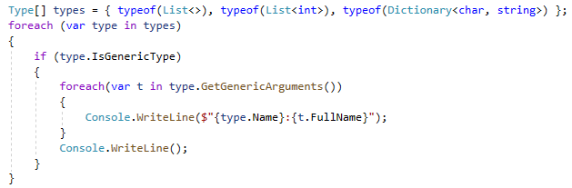

Рефлексия
Рефлексия. Универсальный тип (generic)
Ульяновский государственный технический университет
ULSTU.RU

Slide 17
Рефлексия
Рефлексия. Универсальный тип (generic)
Свойства Type, по которым можно определить принадлежность к generic-классам:
IsConstructedGenericType – возвращает значение, указывающее, представляет ли этот данный объект сконструированный универсальный тип. Можно создать экземпляры сконструированного универсального типа.
IsGenericMethodParameter – получает значение, позволяющее определить, представляет ли текущий объект Type параметр типа в определении универсального метода.
IsGenericParameter – возвращает значение, позволяющее определить, представляет ли текущий объект Type параметр типа в определении универсального типа или метода.
Ульяновский государственный технический университет
ULSTU.RU

Slide 18
Рефлексия
Рефлексия. Универсальный тип (generic)
Свойства Type, по которым можно определить принадлежность к generic-классам:
IsGenericType – возвращает значение, указывающее, является ли текущий тип универсальным.
IsGenericTypeDefinition – возвращает значение, позволяющее определить, представляет ли текущий объект Type определение универсального типа, на основе которого можно сконструировать другие универсальные типы.
IsGenericTypeParameter – получает значение, позволяющее определить, представляет ли текущий объект Type параметр типа в определении универсального типа.
Ульяновский государственный технический университет
ULSTU.RU

Slide 19
Разбор типа
Ульяновский государственный технический университет
ULSTU.RU

Slide 20
Разбор типа
MemberInfo
Получает сведения об атрибутах члена и предоставляет доступ к его метаданным.
Класс является абстрактным и базовым классом для классов, используемых для получения сведений обо всех членах класса (конструкторов, событий, полей, методов и свойств).
Этот класс представляет базовые функциональные возможности, предоставляемые всеми членами.
Ульяновский государственный технический университет
ULSTU.RU

Slide 21
Разбор типа
MethodBase
Предоставляет сведения о методах и конструкторах. Является базовым классом для классов MethodInfo и ConstructorInfo, описывающих методы класса и конструкторы класса соответственно.
Ульяновский государственный технический университет
ULSTU.RU

Slide 22
Разбор типа
MethodBase
Свойства и методы класса MethodBase:
IsAbstract – возвращает значение, указывающее, является ли метод абстрактным.
IsConstructor – возвращает значение, указывающее, является ли метод конструктором.
IsGenericMethod – возвращает значение, указывающее, является ли этот метод универсальным.
IsGenericMethodDefinition – возвращает значение, указывающее, является ли этот метод определением универсального метода.
Ульяновский государственный технический университет
ULSTU.RU

Slide 23
Разбор типа
MethodBase
Свойства и методы класса MethodBase:
IsPrivate – возвращает значение, указывающее, является ли этот член закрытым.
IsPublic – возвращает значение, указывающее, является ли метод открытым.
IsStatic – получает значение, указывающее, имеет ли метод значение static.
IsVirtual – получает значение, указывающее, имеет ли метод значение virtual.
Ульяновский государственный технический университет
ULSTU.RU

Slide 24
Разбор типа
MethodBase
Свойства и методы класса MethodBase:
GetGenericArguments() – возвращает массив объектов Type, которые представляют аргументы универсального метода, относящиеся к типу, или параметры типа определения универсального метода.
GetParameters() – возвращает параметры заданного метода или конструктора.
Invoke(params…) – вызывает метод или конструктор с заданными параметрами.
Ульяновский государственный технический университет
ULSTU.RU

Slide 25
Разбор типа
BindingFlags
Указывает флаги, управляющие привязкой и способом, используемым рефлексией при поиске членов и типов. Перечисление поддерживает побитовую комбинацию значений его членов. Некоторые значения:
Static – указывает, что статические члены следует включить в поиск.
Public – указывает, что общедоступные члены следует включить в поиск.
NonPublic – указывает, что частные члены следует включить в поиск.
Instance – указывает, что члены экземпляров следует включить в поиск.
InvokeMethod – указывает, что следует вызвать метод. Это не должен быть конструктор или инициализатор типа.
Ульяновский государственный технический университет
ULSTU.RU

Slide 26
Разбор типа
FieldInfo
Класс FieldInfo используется для получения таких сведений, как имя, модификаторы доступа (например, public или private) и сведения о реализации (например, static) поля, а также для получения или задания значений поля.
Ульяновский государственный технический университет
ULSTU.RU

Slide 27
Разбор типа
FieldInfo
Свойства и методы класса FieldInfo:
FieldType – возвращает тип этого объекта поля.
IsInitOnly – возвращает значение, которое определяет, устанавливается ли поле только в тексте сообщения конструктора.
IsPrivate – возвращает значение, указывающее, является ли поле закрытым.
IsPublic – возвращает значение, указывающее, является ли поле открытым.
IsStatic – возвращает значение, указывающее, является ли поле статическим.
GetValue(Object) – возвращает значение поля, поддерживаемое данным объектом.
SetValue(Object, Object) – задает значение поля, которое поддерживается указанным объектом.
Ульяновский государственный технический университет
ULSTU.RU

Slide 28
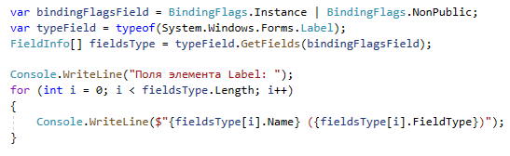
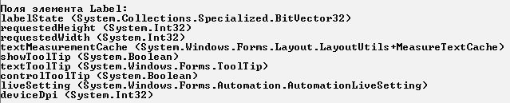
Разбор типа
FieldInfo
Ульяновский государственный технический университет
ULSTU.RU

Slide 29
Разбор типа
PropertyInfo
Класс PropertyInfo используется для получения таких сведений, как имя, тип данных, объявляющий тип, отраженный тип и состояние доступности свойства (для записи или только для чтения), а также для получения и задания значений свойств.
Ульяновский государственный технический университет
ULSTU.RU

Slide 30
Разбор типа
PropertyInfo
Свойства и методы класса PropertyInfo:
CanRead – получает значение, указывающее, можно ли выполнить считывание данного свойства.
CanWrite – получает значение, указывающее, можно ли производить запись в данное свойство.
GetMethod – получает метод доступа get для этого свойства (в виде объекта MethodInfo).
PropertyType – возвращает тип свойства.
SetMethod – получает метод доступа set для этого свойства (в виде объекта MethodInfo).
Ульяновский государственный технический университет
ULSTU.RU

Slide 31
Разбор типа
PropertyInfo
Свойства и методы класса PropertyInfo:
GetGetMethod(Boolean) – возвращает для этого свойства открытый или неоткрытый метод доступа get.
GetSetMethod(Boolean) – возвращает для этого свойства метод доступа set.
GetValue(Object) – возвращает значение свойства указанного объекта.
SetValue(Object, Object) – задает значение свойства для указанного объекта.
Ульяновский государственный технический университет
ULSTU.RU

Slide 32
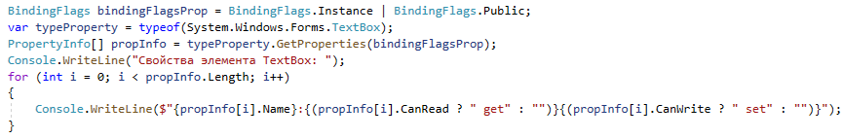
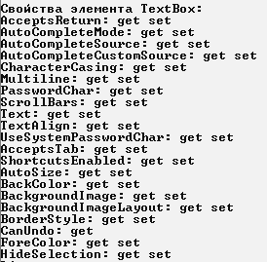
Разбор типа
PropertyInfo
Ульяновский государственный технический университет
ULSTU.RU

Slide 33
Разбор типа
EventInfo
Класс EventInfo используется для получения таких сведений, как имя, тип данных обработчика событий, пользовательские атрибуты, объявляющий тип и отраженный тип события, а также для добавления или удаления обработчиков событий.
Ульяновский государственный технический университет
ULSTU.RU

Slide 34
Разбор типа
EventInfo
Свойства и методы класса EventInfo:
AddMethod – получает объект MethodInfo для метода AddEventHandler(Object, Delegate) события, включая методы, не являющиеся открытыми.
EventHandlerType – получает объект Type базового делегата обработчика событий, связанного с данным событием.
IsMulticast – получает значение, указывающее, является ли событие многоадресным.
RaiseMethod – получает метод, вызываемый при возникновении события, включая неоткрытые методы.
RemoveMethod – получает объект MethodInfo для удаления метода события, включая методы, не являющиеся открытыми.
Ульяновский государственный технический университет
ULSTU.RU

Slide 35
Разбор типа
EventInfo
Свойства и методы класса EventInfo:
AddEventHandler(Object, Delegate) – добавляет обработчик событий в источник события.
GetAddMethod(Boolean) – возвращает метод, используемый для добавления делегата обработчика событий в источник событий.
GetRaiseMethod(Boolean) – возвращает метод, который вызывается при возникновении события.
GetRemoveMethod(Boolean) – возвращает метод, используемый для удаления делегата обработчика событий из источника событий.
RemoveEventHandler(Object, Delegate) – удаляет обработчик событий из источника события.
Ульяновский государственный технический университет
ULSTU.RU

Slide 36
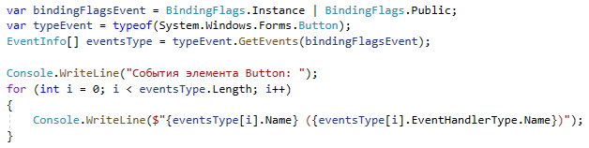
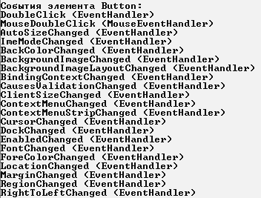
Разбор типа
EventInfo
Ульяновский государственный технический университет
ULSTU.RU

Slide 37
Разбор типа
ConstructorInfo
Объект ConstructorInfo используется для получения таких сведений, как имя, параметры, модификаторы доступа (например, public или private) и сведения о реализации (например, abstract или virtual) конструктора. Метод GetConstructors или GetConstructor типа Type используется для вызова конкретного конструктора.
ConstructorInfo наследуется от MethodBase и переопределяет часть его методов.
Ульяновский государственный технический университет
ULSTU.RU

Slide 38
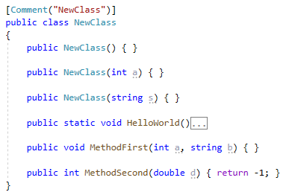

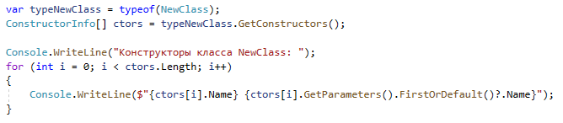
Разбор типа
ConstructorInfo
Ульяновский государственный технический университет
ULSTU.RU

Slide 39
Разбор типа
MethodInfo
Класс MethodInfo используется для получения таких сведений, как имя, возвращаемый тип, параметры, модификаторы доступа (например, public или private) и сведения о реализации (например, abstract или virtual) метода. Метод GetMethods или GetMethod типа Type используется для вызова определенного метода.
Ульяновский государственный технический университет
ULSTU.RU

Slide 40
Разбор типа
MethodInfo
Свойства и методы класса MethodInfo:
ReturnParameter – возвращает объект ParameterInfo, который содержит сведения о типе возвращаемого значения этого метода, например, имеет ли возвращаемый тип пользовательские модификаторы.
ReturnType – возвращает тип, возвращаемый этим методом.
CreateDelegate(params…) – создает делегат заданного типа из этого метода.
Ульяновский государственный технический университет
ULSTU.RU

Slide 41
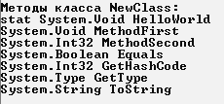
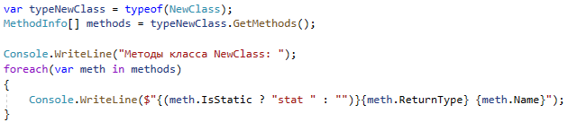
Разбор типа
MethodInfo
Ульяновский государственный технический университет
ULSTU.RU

Slide 42
Разбор типа
ParameterInfo
Класс ParameterInfo используется для получения таких сведений, как имя параметра, тип данных, вид параметра (входной или выходной) и его положение в подписи метода.
Ульяновский государственный технический университет
ULSTU.RU

Slide 43
Разбор типа
ParameterInfo
Свойства и методы класса ParameterInfo:
DefaultValue – возвращает значение по умолчанию, если оно задано для параметра.
HasDefaultValue – получает значение, указывающее, имеет ли данный параметр значение по умолчанию.
IsIn – получает значение, указывающее, является ли этот параметр входным.
IsOptional – возвращает значение, указывающее, является ли этот параметр необязательным.
IsOut – возвращает значение, указывающее, является ли этот параметр выходным.
Ульяновский государственный технический университет
ULSTU.RU

Slide 44
Разбор типа
ParameterInfo
Свойства и методы класса ParameterInfo:
ParameterType – получает тип Type данного параметра.
Position – получает отсчитываемую от нуля позицию параметра в списке формальных параметров.
Ульяновский государственный технический университет
ULSTU.RU

Slide 45
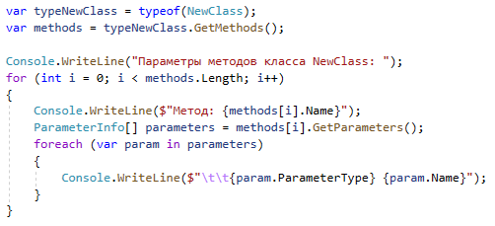
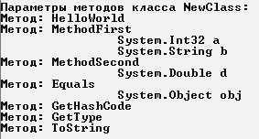
Разбор типа
ParameterInfo
Ульяновский государственный технический университет
ULSTU.RU

Slide 46
Разбор типа
GetMembers
Получает члены (свойства, методы, поля, события и т. д.) текущего объекта Type. Возвращает массив объектов MemberInfo, представляющий все открытые члены текущего типа Type или пустой массив типа MemberInfo, если у текущего типа Type нет открытых членов.
Ульяновский государственный технический университет
ULSTU.RU

Slide 47
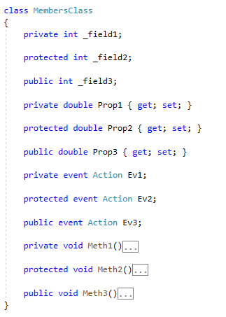
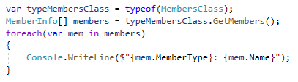
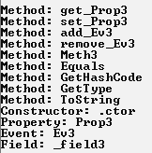
Разбор типа
GetMembers
Ульяновский государственный технический университет
ULSTU.RU

Slide 48
Разбор типа
GetNestedTypes
Возвращает типы, вложенные в текущий объект Type. Возвращает массив объектов Type, представляющий открытые типы, вложенные в текущий объект Type (нерекурсивный поиск), или пустой массив типа Type, если в текущий объект Type не вложен ни один открытый тип.
Ульяновский государственный технический университет
ULSTU.RU

Slide 49
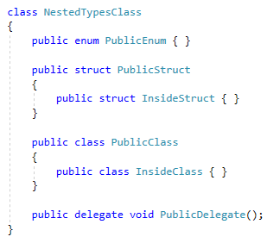

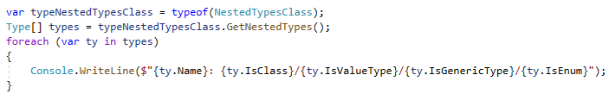
Разбор типа
GetNestedTypes
Ульяновский государственный технический университет
ULSTU.RU

Slide 50
Создание объекта
Ульяновский государственный технический университет
ULSTU.RU

Slide 51
Создание объекта
Activator
Класс, содержащий методы, позволяющие локально или удаленно создавать типы объектов или получать ссылки на существующие удаленные объекты.
Основной метод для создания объекта: CreateInstance.
Ульяновский государственный технический университет
ULSTU.RU

Slide 52
Создание объекта
CreateInstance(Type)
CreateInstance (Type type);
Создает экземпляр указанного типа, используя конструктор этого типа без параметров.
type – тип объекта для создания.
Ульяновский государственный технический университет
ULSTU.RU

Slide 53
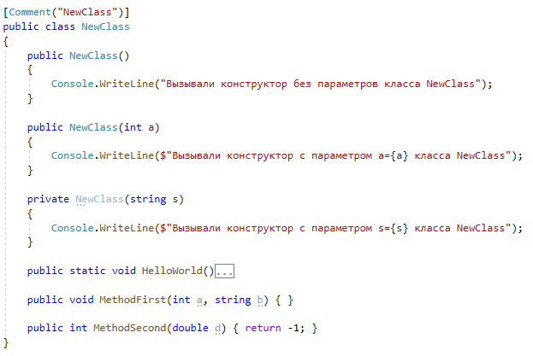

Создание объекта
CreateInstance(Type)
Ульяновский государственный технический университет
ULSTU.RU

Slide 54
Создание объекта
CreateInstance(Type, BindingFlags, Binder, Object[], CultureInfo, Object[])
CreateInstance (Type type, System.Reflection.BindingFlags bindingAttr, System.Reflection.Binder? binder, object?[]? args, System.Globalization.CultureInfo? culture, object?[]? activationAttributes);
Создает экземпляр указанного типа, используя конструктор, который наиболее полно соответствует указанным параметрам.
bindingAttr – сочетание битовых флагов, влияющих на поиск конструктора type. Если значение параметра bindingAttr равно нулю, проводится поиск открытых конструкторов с учетом регистра.
Ульяновский государственный технический университет
ULSTU.RU

Slide 55
Создание объекта
CreateInstance(Type, BindingFlags, Binder, Object[], CultureInfo, Object[])
binder – объект, который использует параметры bindingAttr и args для поиска и идентификации конструктора type. Если значение параметра binder равно null, используется связыватель по умолчанию.
args – массив аргументов, совпадающих по количеству, порядку и типу с параметрами вызываемого конструктора. Если параметр args предоставляет пустой массив или имеет значение null, то вызывается конструктор, который не принимает никаких параметров (конструктор без параметров).
Ульяновский государственный технический университет
ULSTU.RU

Slide 56
Создание объекта
CreateInstance(Type, BindingFlags, Binder, Object[], CultureInfo, Object[])
culture – сведения о языке и региональных параметрах, которые влияют на приведение args к формальным типам, объявленным для конструктора type. Если параметр culture имеет значение null, для текущего потока используется объект CultureInfo.
activationAttributes – массив, состоящий из одного или нескольких атрибутов, которые могут участвовать в активации. Как правило, это массив, содержащий один объект UrlAttribute, определяющий URL-адрес, необходимый для активации удаленного объекта (Активация клиентом – это устаревшая технология, которая сохраняется с целью обеспечения обратной совместимости; ее не рекомендуется использовать для разработки новых приложений).
Ульяновский государственный технический университет
ULSTU.RU

Slide 57
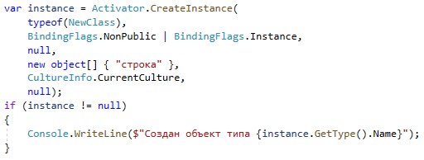
Создание объекта
CreateInstance(Type, BindingFlags, Binder, Object[], CultureInfo, Object[])
Ульяновский государственный технический университет
ULSTU.RU

Slide 58
Создание объекта
CreateInstance(String, String)
CreateInstance (string assemblyName, string typeName);
Создает экземпляр типа с заданным именем, используя для этого именованную сборку и конструктор без параметров.
assemblyName – имя сборки, в которой выполняется поиск типа, заданного параметром typeName. Если параметр assemblyName имеет значение null, поиск осуществляется в выполняющейся сборке.
typeName – полное имя типа, экземпляр которого нужно создать.
Ульяновский государственный технический университет
ULSTU.RU

Slide 59

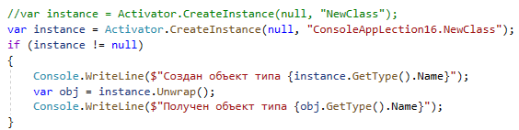
Создание объекта
CreateInstance(String, String)
Ульяновский государственный технический университет
ULSTU.RU

Slide 60
Создание объекта
ObjectHandle
Дескриптор, оболочку которого нужно удалить, чтобы получить доступ к вновь созданному экземпляру.
Класс, который сворачивает ссылки объектов, маршалированных по значениям, разрешая их возвращение через косвенное обращение.
Класс используется для передачи объекта (в упакованном состоянии) между несколькими доменами приложений без загрузки метаданных для упакованного объекта в каждом AppDomain, через который ObjectHandle перемещается.
Метод Unwrap возвращает свернутый объект.
Ульяновский государственный технический университет
ULSTU.RU

Slide 61
Создание объекта
CreateInstance(String, String, Boolean, BindingFlags, Binder, Object[], CultureInfo, Object[])
CreateInstance (string assemblyName, string typeName, bool ignoreCase, System.Reflection.BindingFlags bindingAttr, System.Reflection.Binder? binder, object?[]? args, System.Globalization.CultureInfo? culture, object?[]? activationAttributes);
Создает экземпляр типа с заданным именем, используя для этого именованную сборку и конструктор, который наилучшим образом соответствует заданным параметрам.
ignoreCase – значение true для выполнения поиска typeName без учета регистра; значение false для выполнения поиска с учетом регистра.
Ульяновский государственный технический университет
ULSTU.RU

Slide 62

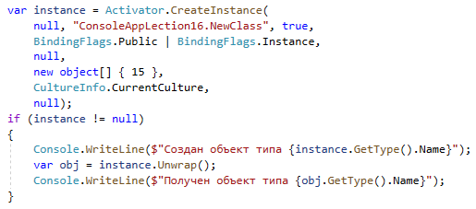
Создание объекта
CreateInstance(String, String, Boolean, BindingFlags, Binder, Object[], CultureInfo, Object[])
Ульяновский государственный технический университет
ULSTU.RU

Slide 63
Создание объекта
Создание generic-объекта
Сведения об универсальных типах получаются аналогично сведениям о других типах: путем изучения объекта Type, который представляет универсальный тип. Принципиальная разница заключается в том, что универсальный тип имеет список объектов Type, представляющих его параметры универсального типа.
Можно создать объект Type, представляющий сконструированный тип, путем привязки аргументов типа к параметрам типа определения универсального типа. Чтобы сделать это во время выполнения с использованием отражения, необходимо использовать метод MakeGenericType.
Ульяновский государственный технический университет
ULSTU.RU

Slide 64
Создание объекта
Создание generic-объекта
Создание объекта от универсального типа состоит из нескольких шагов:
Получить объект Type от универсального типа (без параметров).
Создать массив объектов Type под требуемое количество параметров для универсального типа и наполнить его значениями.
С использованием метода MakeGenericType от объекта Type универсального типа создать новый тип с конкретным перечнем параметров.
Через метод CreateInstance получить новый экземпляр для этого типа.
Ульяновский государственный технический университет
ULSTU.RU

Slide 65
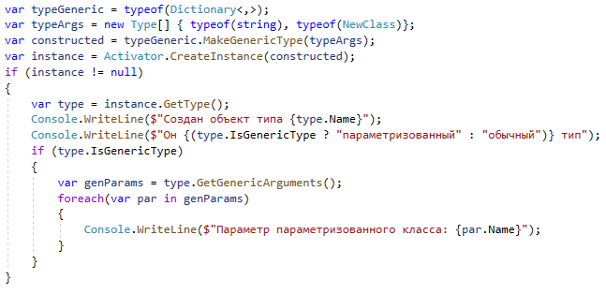

Создание объекта
Создание generic-объекта
Ульяновский государственный технический университет
ULSTU.RU

Slide 66
Работа с объектом
Ульяновский государственный технический университет
ULSTU.RU

Slide 67
Работа с объектом
Заполнение данных
Объект любого класса можно заполнить данными через его тип. У типа есть несколько элементов, способных хранить данные:
поля;
свойства;
события.
У каждого из них есть методы для заполнения данных конкретного объекта.
Принцип простой: найти элемент в классе и для конкретного объекта занести значение. Рассмотрим для каждого из элементов.
Ульяновский государственный технический университет
ULSTU.RU

Slide 68
Работа с объектом
Заполнение данных. Field
Метод SetValue устанавливает для поля заданного объекта указанное значение.
Принимает минимум 2 параметра:
Объект, значение поля которого будет записываться (тип Object).
Значение, присваиваемое полю (тип Object).
Ошибки: если объект равен null (TargetException), если у объекта нет такого поля (ArgumentException) или нет допуска к этому полю (FieldAccessException).
Ульяновский государственный технический университет
ULSTU.RU

Slide 69

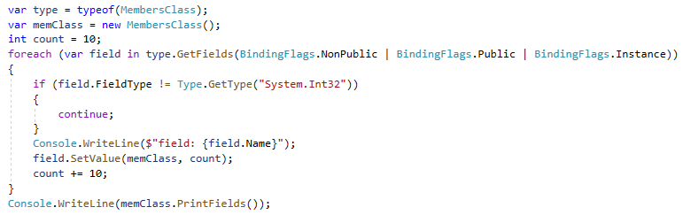
Работа с объектом
Заполнение данных. Field
Ульяновский государственный технический университет
ULSTU.RU

Slide 70
Работа с объектом
Заполнение данных. Property
Метод SetValue задает значение свойства для указанного объекта. Принимает минимум 2 параметра, но, если требуется внести значение в индексатор, то будет 3 параметра, где третий - значения индекса для индексированных свойств.
Ошибки: если массив index не содержит необходимого типа аргументов (ArgumentException), если число параметров в index не соответствует числу параметров, принимаемых индексированным свойством (TargetParameterCountException), если происходит недопустимая попытка доступа к частному или защищенному методу внутри класса (MethodAccessException).
Ульяновский государственный технический университет
ULSTU.RU

Slide 71
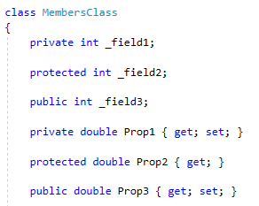

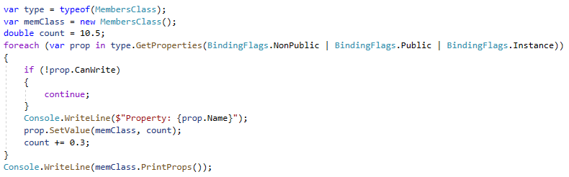
Работа с объектом
Заполнение данных. Property
Ульяновский государственный технический университет
ULSTU.RU

Slide 72
Работа с объектом
Заполнение данных. Event
Метод AddEventHandler добавляет обработчик событий в источник события. Принимает 2 параметра:
Источник события (тип Object).
Делегат, инкапсулирующий метод или методы, вызываемые при создании события целевым объектом (тип Delegate).
Ошибки: если источник равен null (TargetException), если событие не поддерживает открытый метод доступа add (InvalidOperationException), если переданный обработчик нельзя использовать (ArgumentException), если вызывающий объект не имеет разрешения на доступ к этому элементу (MethodAccessException).
Ульяновский государственный технический университет
ULSTU.RU

Slide 73
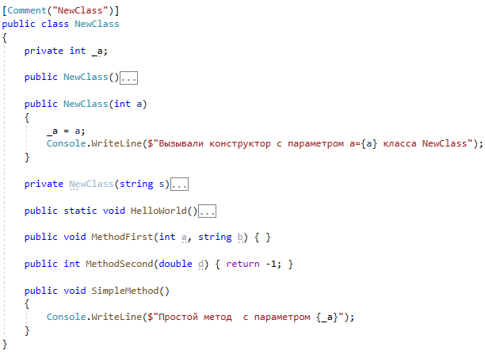
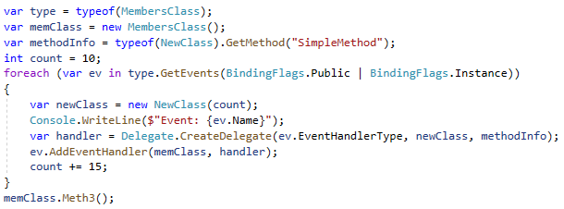
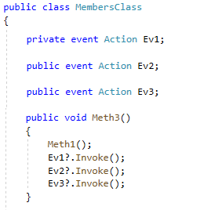

Работа с объектом
Заполнение данных. Event
Ульяновский государственный технический университет
ULSTU.RU

Slide 74
Работа с объектом
Извлечение данных
Из объекта любого класса можно извлечь данные (поля, свойства, события) через его тип. Методы:
FieldInfo.GetValue
PropertyInfo.GetValue
-
Ульяновский государственный технический университет
ULSTU.RU

Slide 75
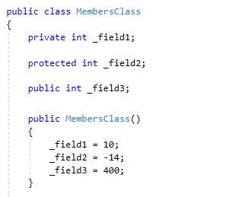

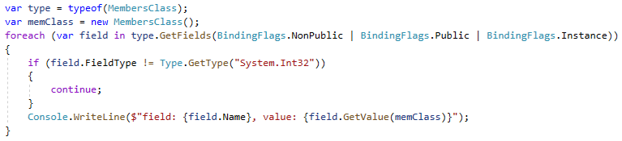
Работа с объектом
Извлечение данных. Field
Ульяновский государственный технический университет
ULSTU.RU

Slide 76
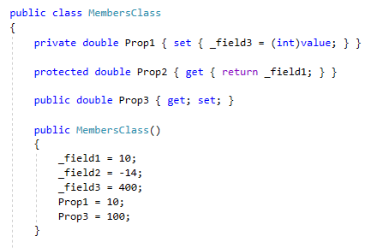

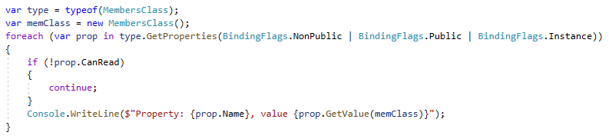
Работа с объектом
Извлечение данных
Ульяновский государственный технический университет
ULSTU.RU

Slide 77
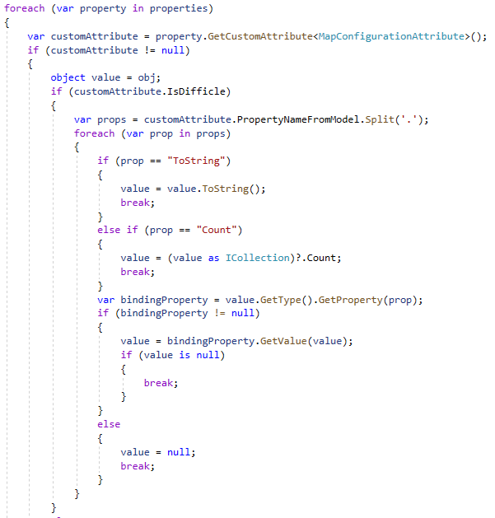
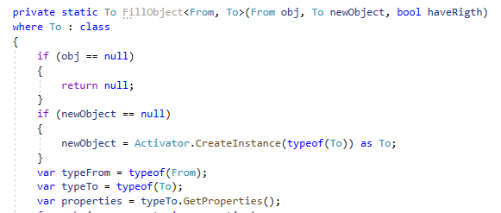
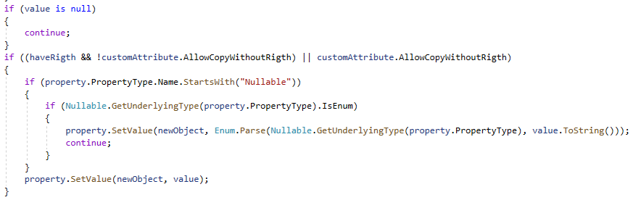
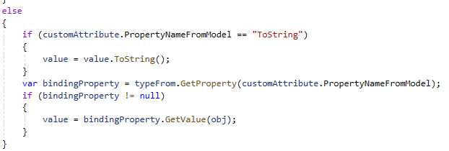
Работа с объектом
Работа с объектом. Примеры
Ульяновский государственный технический университет
ULSTU.RU

Slide 78
Работа с объектом
Вызов методов
У класса Type имеется метод (InvokeMember) с помощью которого можно вызывать методы типа, который описывает объект Type.
InvokeMember вызывает определенный член текущего объекта Type.
Передаваемые параметры (минимум):
Строка с названием вызываемого члена текущего объекта Type.
Побитовое сочетание значений перечисления (BindingFlags), указывающих способ проведения поиска.
Объект, для которого следует вызвать указанный член.
Массив с аргументами, передаваемыми вызываемому члену.
Ульяновский государственный технический университет
ULSTU.RU

Slide 79
Работа с объектом
Вызов методов
Метод будет вызываться, если выполняются оба следующих условия.
Число параметров в объявлении метода равно числу аргументов в args массиве (если только аргументы по умолчанию не определены для элемента и не выставлен флаг BindingFlags.OptionalParamBinding).
Тип каждого аргумента может быть преобразован в тип параметра.
После выбора метода вызывается метод. На этом этапе проверяется доступность. Поиск может управлять тем, какой набор методов выполняется в зависимости от атрибута доступности, связанного с методом.
Ульяновский государственный технический университет
ULSTU.RU

Slide 80
Работа с объектом
Вызов методов
InvokeMember может использоваться для вызова методов с параметрами, имеющими значения по умолчанию. Для привязки к этим методам необходимо BindingFlags.OptionalParamBinding указать флаг . Для параметра, имеющего значение по умолчанию, можно указать другое значение или использовать значение по умолчанию (Missing.Value).
InvokeMember можно использовать для задания поля в определенном значении, указав BindingFlags.SetField в параметрах.
Ульяновский государственный технический университет
ULSTU.RU

Slide 81
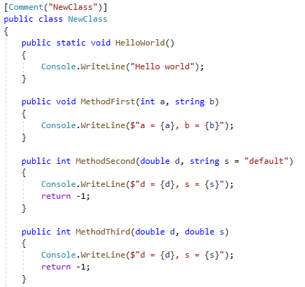
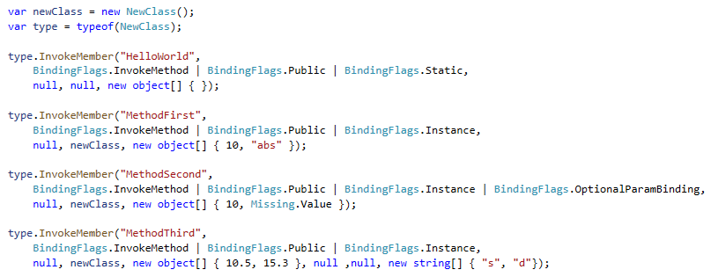

Работа с объектом
Вызов методов. Простой пример
Ульяновский государственный технический университет
ULSTU.RU

Slide 82
Работа с объектом
Вызов методов. MethodInfo.Invoke
Вызывает метод или конструктор, представленный текущим экземпляром, используя указанные параметры. Параметры (минимум):
Объект, для которого нужно вызвать метод или конструктор. Если метод является статическим, этот аргумент игнорируется.
Список аргументов для вызываемого метода или конструктора.
Ульяновский государственный технический университет
ULSTU.RU

Slide 83
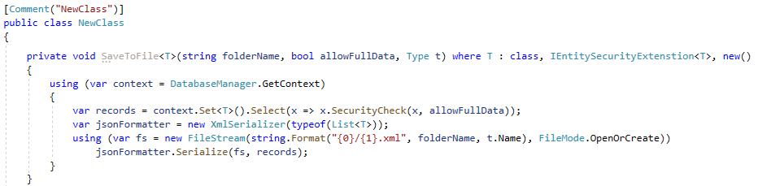
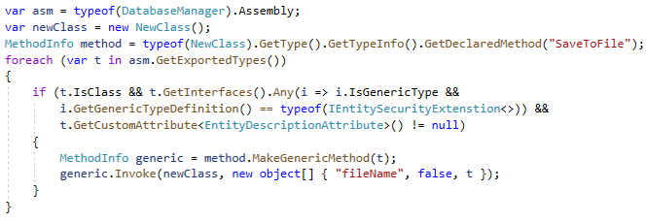
Работа с объектом
Вызов методов. MethodInfo.Invoke
Ульяновский государственный технический университет
ULSTU.RU

Slide 84
Атрибуты
Ульяновский государственный технический университет
ULSTU.RU

Slide 85
Атрибуты
Атрибуты
Среда CLR позволяет добавлять описательные объявления со свойствами ключевого слова, называемые атрибутами, для комментирования элементов программирования, таких как типы, поля, методы и свойства. При компиляции кода для среды выполнения он преобразуется в MSIL-код и вместе с метаданными, создаваемыми компилятором, помещается в переносимый исполняемый файл (PE).
Атрибуты позволяют поместить в метаданные дополнительные описательные сведения, которые можно извлечь с помощью служб отражения среды выполнения. Компилятор создает атрибуты при объявлении экземпляров специальных классов, производных от System.Attribute.
Ульяновский государственный технический университет
ULSTU.RU

Slide 86
Атрибуты
Атрибуты
Атрибуты описывают, каким образом следует сериализовать данные, задают характеристики, используемые для усиления безопасности, и ограничивают оптимизацию JIT-компилятором, благодаря чему возможна простая отладка кода. В атрибутах также может записываться имя файла или автор кода, или же они могут управлять видимостью элементов управления и членов при разработке форм.
Ульяновский государственный технический университет
ULSTU.RU

Slide 87
Атрибуты
Атрибуты
Чтобы применить атрибут к элементу кода, необходимо выполнить следующие действия:
Определить новый атрибут или использовать существующий атрибут, прописанный в .NET.
Применить атрибут к элементу кода, поместив его непосредственно перед элементом. Каждый язык имеет собственный синтаксис атрибутов. В C# атрибут заключается в квадратные скобки и отделяется от элемента пробелами к которым относится и разрыв строк.
Укажите позиционные и именованные параметры атрибута.
Ульяновский государственный технический университет
ULSTU.RU

Slide 88
Атрибуты
Настраиваемые атрибуты
Настраиваемые атрибуты, в сущности, представляют собой традиционные классы, прямо или косвенно наследующие от System.Attribute. Подобно традиционным классам настраиваемые атрибуты содержат методы, хранящие и извлекающие данные.
Основные этапы разработки классов настраиваемых атрибутов:
Применение атрибута AttributeUsageAttribute
Объявление класса атрибута
Объявление конструкторов
Объявление свойств
Ульяновский государственный технический университет
ULSTU.RU

Slide 89
Атрибуты
AttributeUsageAttribute
При определении настраиваемого атрибутов можно управлять способом его использования путем размещения AttributeUsageAttribute в классе атрибута. Данный атрибут применяется к классам, которые должны быть производным от Attribute, прямо или косвенно.
У AttributeUsageAttribute есть три ключевых параметра:
ValidOn – задает элементы программы, на которые может быть помещен указанный атрибут.
AllowMultiple – указывает, может ли указанный атрибут быть указан более одного раза для данного элемента программы.
Inherited – указывает, может ли указанный атрибут наследоваться производными классами и переопределяющими членами.
Ульяновский государственный технический университет
ULSTU.RU

Slide 90
Атрибуты
AttributeTargets
Задает элементы приложения, в которых допустимо применять аргумент. Это перечисление поддерживает побитовую комбинацию значений его членов.
Class – атрибут может быть применен к классу.
Struct – атрибут может быть применен к структуре, т.е. может являться типом значения.
Enum – атрибут может быть применен к перечислению.
Method – атрибут может быть применен к методу.
Property – атрибут может быть применен к свойству.
All – атрибут может быть применен к любому элементу приложения.
Ульяновский государственный технический университет
ULSTU.RU

Slide 91
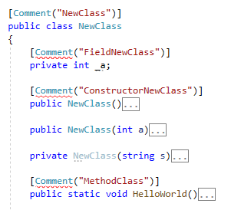
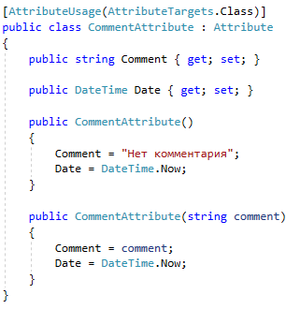
Атрибуты
Настраиваемые атрибуты
Ульяновский государственный технический университет
ULSTU.RU

Slide 92
Атрибуты
Настраиваемые атрибуты
Правила создания настраиваемого атрибута:
Классы атрибутов должны объявляться как открытые классы.
В соответствии с соглашением имя класса атрибута должно завершаться словом Attribute. Это условие не обязательно, но рекомендуется для повышения удобства чтения. При применении атрибута использование слова Attribute является необязательным.
Все классы атрибутов должны прямо или косвенно наследовать от класса System.Attribute.
Ульяновский государственный технический университет
ULSTU.RU

Slide 93
Атрибуты
Настраиваемые атрибуты
Атрибуты инициализируются с помощью конструкторов точно так же, как и традиционные классы.
Чтобы использовать различные сочетания значений, можно выполнить перегрузку конструктора. Если для класса настраиваемого атрибута также определяется и свойство, при инициализации атрибута можно использовать сочетание именованных и позиционных параметров. Как правило, все обязательные параметры определяются как позиционные, а все необязательные – как именованные. В этом случае атрибут нельзя инициализировать без обязательного параметра.
Ульяновский государственный технический университет
ULSTU.RU

Slide 94
Атрибуты
Настраиваемые атрибуты
Если необходимо определить именованный параметр или предоставить простой способ получения значений, хранящихся в атрибуте, можно объявить свойство. Свойства атрибута следует объявлять как открытые сущности с описанием типа данных, который будет возвращен.
Ульяновский государственный технический университет
ULSTU.RU

Slide 95
Атрибуты
Получение атрибутов
Через метод GetCustomAttributes класса Attribute можно извлечь массив настраиваемых атрибутов, примененных к сборке, модулю, члену типа или параметру метода.
Метод принимает как минимум объект типа Assembly/Module/MemberInfo/ParametreInfo и возвращает массив Attribute, содержащий настраиваемые атрибуты, примененные к element, или пустой массив, если такие настраиваемые атрибуты не существуют.
Ульяновский государственный технический университет
ULSTU.RU

Slide 96
Атрибуты
Получение атрибутов
Через метод GetCustomAttributes класса MemberInfo (Type) можно получить настраиваемые атрибуты, примененные к этому члену.
Возвращает массив object, содержащий все настраиваемые атрибуты, примененные к данному члену, или массив с нулем элементов, если атрибуты не определены.
Ульяновский государственный технический университет
ULSTU.RU

Slide 97
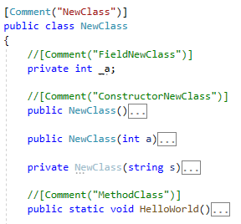
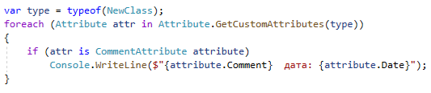
Атрибуты
Получение атрибутов. Attribute
Ульяновский государственный технический университет
ULSTU.RU

Slide 98




Атрибуты
Получение атрибутов. MemberInfo
Ульяновский государственный технический университет
ULSTU.RU

Slide 99

Атрибуты
Получение атрибутов
Ульяновский государственный технический университет
ULSTU.RU

Slide 100
Спасибо за внимание!
Рады видеть Вас на наших мероприятиях!
2021

